Slide 1
第3章 运算方法和运算部件
付峰

Slide 2
内容安排
3.1 数值的表示方法和转换
3.2 带符号的二进制数据在计算机中的表示方法及加减法运算
3.3 二进制乘法运算
3.4 二进制除法运算
3.5 浮点的运算方法
3.6 运算部件
3.7 数据校验码

Slide 3
数制
十进制
数字：0、1、2、…、9
进位规则：逢十进一
二进制
数字：0、1
进位规则：逢二进一
八进制
数字：0、1、2、…、7
进位规则：逢八进一
十六进制
数字：0、1、…、9、A、B、C、D、E、F
进位规则：逢十六进一

Slide 4
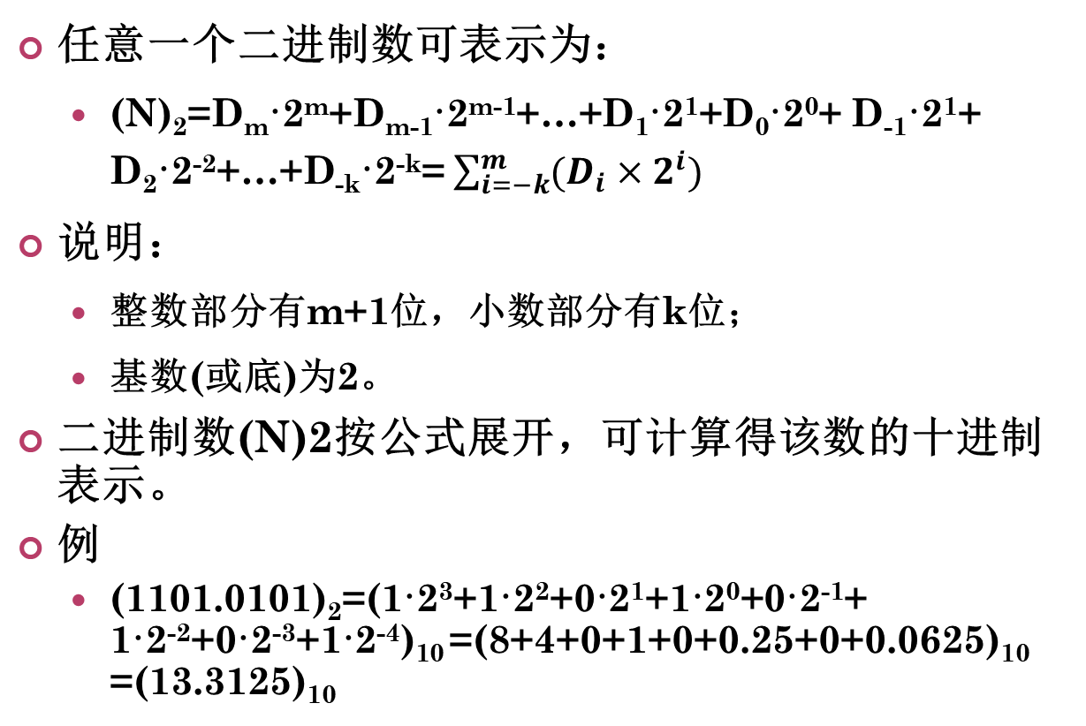
二进制
任意一个二进制数可表示为：
(N)₂=D_{m}·2^{m}+D_{m-1}·2^{m-1}+…+D₁·2¹+D₀·2⁰+ D₋₁·2¹+ D₂·2⁻²+…+D_{-k}·2^{-k}= $\sum_{i=−k}^{m}{(D_{i}×2^{i})}$
说明：
整数部分有m+1位，小数部分有k位；
基数(或底)为2。
二进制数(N)2按公式展开，可计算得该数的十进制表示。
例
(1101.0101)₂=(1·2³+1·2²+0·2¹+1·2⁰+0·2⁻¹+ 1·2⁻²+0·2⁻³+1·2⁻⁴)₁₀ =(8+4+0+1+0+0.25+0+0.0625)₁₀ =(13.3125)₁₀

Slide 5
十进制整数转换成二进制数
对一个数的整数部分和小数部分分别处理，各自得出结果后再合并。
对整数部分，一般采用除2取余数法，规则如下：
将十进制数除以2，所得余数(0或1)即为对应二进制数最低位的值；
然后对上次所得的商除以2，所得余数即为二进制数次低位的值，如此进行下去，直到商等于0为止；
最后得出的余数是所求二进制数最高位的值。
对小数部分，一般用乘2取整数法，其规则如下：
将十进制数乘以2，所得乘积的整数部分即为对应二进制小数最高位的值；
然后对所余的小数部分乘以2，所得乘积的整数部分为次高位的值，如此进行下去，直到乘积的小数部分为0，或结果已满足所需精度要求为止。

Slide 6
将(105)₁₀转换成二进制
2 105 余数 结果
2 52 1 最低位
2 26 0
2 13 0 …
2 6 1
2 3 0
2 1 1
0 1 最高位
得出：(105)₁₀=(1101001)₂

Slide 7
① 结果 0.3125×2
最高位 0 .6250×2
… 1 .2500×2
0 .5000×2
最低位 1 .0000
得出:(0.312 5)₁₀=(0.0101)₂
② 结果 0.3128×2
最高位 0 6256×2
… 1 2512×2
0 5024×2
最低位 1 0048
得出:(0.312 8)₁₀=(0.0101)₂

Slide 8
数据符号的表示
数据的数值通常以正(+)负(-)号后跟绝对值来表示，称之为“真值”。
在计算机中正负号也需要数字化，一般用0表示正号，1表示负号。

Slide 9
十进制数的编码与运算
计算机中采用4位二进制码对每个十进制数位进行编码。
4位二进制码有16种不同的组合，从中选10种表示十进制数位的0～9，有多种方案可供选择。
有权码
表示一位十进制数的二进制码的每一位有确定的权。
无权码
表示一位十进制数的二进制码的每一位没有确定的权。

Slide 10
有权码
一般用8421码：
其4个二进制码的权从高到低分别为8、4、2和1。
用0000，0001，…，1001分别表示0，1，…，9。
每个数位内部满足二进制规则，而数位之间满足十进制规则。
故称这种编码为“以二进制编码的十进制(简称BCD)码”。

Slide 11
有权码
十进制数 | 8421码 | 2421码 | 5211码 | 4311码
0 | 0 0 0 0 | 0 0 0 0 | 0 0 0 0 | 0 0 0 0
1 | 0 0 0 1 | 0 0 0 1 | 0 0 0 1 | 0 0 0 1
2 | 0 0 1 0 | 0 0 1 0 | 0 0 1 1 | 0 0 1 1
3 | 0 0 1 1 | 0 0 1 1 | 0 1 0 1 | 0 1 0 0
4 | 0 1 0 0 | 0 1 0 0 | 0 1 1 1 | 1 0 0 0
5 | 0 1 0 1 | 1 0 1 1 | 1 0 0 0 | 0 1 1 1
6 | 0 1 1 0 | 1 1 0 0 | 1 0 1 0 | 1 0 1 1
7 | 0 1 1 1 | 1 1 0 1 | 1 1 0 0 | 1 1 0 0
8 | 1 0 0 0 | 1 1 1 0 | 1 1 1 0 | 1 1 1 0
9 | 1 0 0 1 | 1 1 1 1 | 1 1 1 1 | 1 1 1 1

Slide 12
BCD码加法运算的修正规则
在计算机内部实现BCD码加法运算，要对运算结果进行修正：
如果两个一位BCD码相加之和小于或等于(1001)₂，即(9)₁₀，不需要修正；
如相加之和大于或等于(10)₁₀，要进行加6修正，并向高位进位，进位可以在首次相加或修正时产生。

Slide 13
BCD码加法运算的修正规则
例
① 1+8=9
0 0 0 1
+ 1 0 0 0
1 0 0 1
不需要修正

Slide 14
BCD码加法运算的修正规则
② 4+9=13
0 1 0 0
+ 1 0 0 1
1 1 0 1
+ 0 1 1 0 修正
1 0 0 1 1
进位
•
③
9+7=16
1 0 0 1
+ 0 1 1 1
1
0 0 0 0
+ 0 1 1 0
修正
1
0 1 1 0
进位

Slide 15
无权码
常用的是余3码和格雷码（又称“循环码”）。
十进制数 | 余3码 | 格雷码(1) | 格雷码(2)
0 | 0 0 1 1 | 0 0 0 0 | 0 0 0 0
1 | 0 1 0 0 | 0 0 0 1 | 0 1 0 0
2 | 0 1 0 1 | 0 0 1 1 | 0 1 1 0
3 | 0 1 1 0 | 0 0 1 0 | 0 0 1 0
4 | 0 1 1 1 | 0 1 1 0 | 1 0 1 0
5 | 1 0 0 0 | 1 1 1 0 | 1 0 1 1
6 | 1 0 0 1 | 1 0 1 0 | 0 0 1 1
7 | 1 0 1 0 | 1 0 0 0 | 0 0 0 1
8 | 1 0 1 1 | 1 1 0 0 | 1 0 0 1
9 | 1 1 0 0 | 0 1 0 0 | 1 0 0 0

Slide 16
余3码
余3码是在8421码基础上，把每个编码都加上0011而形成的，其运算规则是：
当两个余3码相加不产生进位时，应从结果中减去0011；
产生进位时，应将进位信号送入高位，本位加0011。

Slide 17
余3码的加法运算
例 (28)₁₀+(55)₁₀=(83)₁₀
0 1 0 1 1 0 1 1 (28)₁₀
+) 1 0 0 0 1 1 0 0 0 (55)₁₀
1 1 1 0 0 0 1 1 低位向高位产生进位， 高位不产生进位。
-) 0 0 1 1 +) 0 0 1 1 低位+3，高位-3。
1 0 1 1 0 1 1 0

Slide 18
格雷码
格雷码的编码规则：
任何两个相邻编码只有一个二进制位不同，而其余三个二进制位相同。
优点：
从一个编码变到下一个相邻编码时，只有1位发生变化，用它构成计数器时可得到更好的译码波形。
格雷码的编码方案有多种，表3.3给出两组常用的编码值。

Slide 19
带符号的二进制数据在计算机中的表示方法
在计算机中表示的带符号的二进制数称为“机器数”。
机器数有三种表示方式：
原码、补码和反码。
为讨论方便，先假设：
机器数为小数，符号位放在最左面，小数点置于符号位与数值之间。
数的真值用X表示。

Slide 20
原码表示法
这是与真值最接近的一种表示形式：
机器数的最高位为符号位；
0表示正数，1表示负数。
数值跟随其后，并以绝对值形式给出。
原码的定义：
［X］_{原}= X 0≤X＜1
1-X=1+|X| -1＜X≤0
即［X］_{原}=符号位+｜X｜
拼接

Slide 21
原码表示法
例3.12
X=+0.1011,［X］_{原}=01011;
X=-0.1011,［X］_{原}=11011。
由于小数点位置已默认在符号位之后，书写时将其省略了。
根据定义，当X=-0.1011时，
［X］_{原}=1-(-0.1011)=1.1011。

Slide 22
零的原码表示法
数值零的真值有+0和-0两种表示形式，［X］_{原}也有两种表示形式：
［+0］_{原}=00000，
［-0］_{原}=10000。

Slide 23
原码的算术运算
加法运算：
先判别两数符号，如果两数是同号，则相加；两数是异号，则相减。
减法运算：
先比较两数绝对值的大小，再用大绝对值减去小绝对值，最后还要确定运算结果的正负号。

Slide 24
原码的算术运算
原码的算术运算规则：
与十进制运算规则类似，当运算结果不超出机器能表示的范围时，运算结果仍以原码表示。
最大缺点：
在机器中进行加减法运算时比较复杂。

Slide 25
补码表示法
最高位为符号位：
0表示正数，1表示负数。
其定义如下：
［X］_{补}= X 0≤X＜1
2+X=2-|X| -1≤X＜0
即［X］_{补}=2·符号位+X (mod 2)
此处2为十进制数，即为二进制的10。

Slide 26
补码表示法
例3.13
X=+0.1011,则[X]_{补}=0.1011
X=-0.1011,则[X]_{补}=2+X=2+(-0.1011)=1.0101
数值零的补码: ［+0］_{补}=［-0］_{补}=0.0000
当X=+0.0000时，［X］_{补}=0.0000。
当X=-0.0000时， [X]_{补}=2+X=10.0000+0.0000=10.0000=0.0000 mod 2

Slide 27
由原码得到补码
当X为正数时：
［X］_{补}=［X］_{原}；
当X为负数时：
保持［X］_{原}符号位不变，而将数值部分取反，末位+1。

Slide 28
补码加法运算
当补码加法运算的结果不超出机器范围时，可得出以下重要结论：
用补码表示的两数进行加法运算，其结果仍为补码。
［X+Y］补=［X］补+［Y］补。
符号位与数值位一样参与运算。

Slide 29
补码加法运算
例3.14 设X=+0.1010,Y=+0.0101：
［X+Y］_{补}=［0.1010+0.0101］_{补} =［0.1111］_{补}=0.1111
［X］_{补}+［Y］_{补} =0.1010+0.0101=0.1111
即 ［X+Y］_{补}=［X］_{补}+［Y］_{补}=0.1111

Slide 30
补码加法运算
例3.15 设X=+0.1010，Y=-0.0101：
［X+Y］_{补}=［0.1010+(-0.0101)］_{补}=0.0101
［X］_{补}+［Y］_{补} =［+0.1010］_{补}+［-0.0101］_{补} =0.1010+1.1011=10.0101=0.0101（mod 2）
即［X+Y］_{补}=［X］_{补}+［Y］_{补}=0.0101

Slide 31
补码加法运算
例3.16 设X=-0.1010,Y=+0.0101：
［X+Y］_{补}=［-0.1010+0.0101］_{补} =［-0.0101］_{补}=1.1011
［X］_{补}+［Y］_{补} =［-0.1010］_{补}+［0.0101］_{补} =1.0110+0.0101=1.1011
即［X+Y］_{补}=［X］_{补}+［Y］_{补}=1.1011

Slide 32
补码加法运算
例3.17 设X=-0.1010,Y=-0.0101：
［X+Y］_{补}=［-0.1010+(-0.0101)］_{补} =［-0.1111］_{补}=1.0001
［X］_{补}+［Y］_{补} =1.0110+1.1011=11.0001 =1.0001 mod 2
即［X+Y］_{补}=［X］_{补}+［Y］_{补}=1.0001

Slide 33
补码减法运算
[X-Y]_{补}=[X+(-Y)]_{补}=［X］_{补}+［-Y］_{补}
从［Y］_{补}得到［-Y］_{补}的简便方法：
将［Y］_{补}各位取反（包括符号位），然后最低位加1。
先求出-Y的补码，再进行加法运算，这样就不必另外设置减法电路。

Slide 34
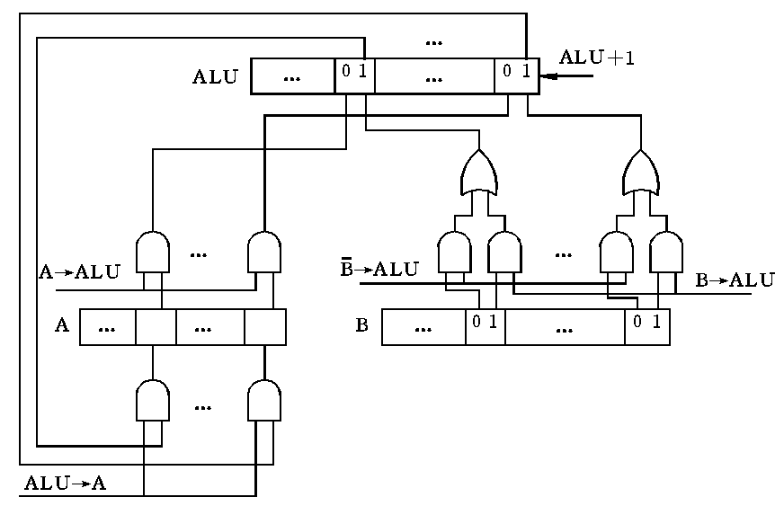
实现加法运算的逻辑示例

Slide 35
反码表示法
反码的定义：
［X］_{反}= X 0≤X＜1 2-2^{-n}+X -1＜X≤0
［X］_{反}=(2-2^{-n})·符号位+X mod(2-2^{-n})
其中，n为小数点后的有效位数。

Slide 36
反码表示法
例3.20
X=+0.1011(n=4),则 ［X］_{反}=0.1011
X=-0.1011(n=4),则 ［X］_{反}=2-2⁻⁴+(-0.1011)=1.0100

Slide 37
由原码得到反码
当X为正数时：
［X］_{反}=［X］_{原}；
当X为负数时：
保持［X］_{原}符号位不变，而将数值部分取反。

Slide 38
反码加法运算
反码运算是以2-2^{-n}为模，所以，当最高位有进位而丢掉进位(即2)时，要在最低位+1。
例3.21 X=0.1011, Y=-0.0100，则有：
［X］_{反}=0.1011， ［Y］_{反}=1.1011
［X+Y］_{反}=［X］_{反}+［Y］_{反}=0.1011+1.1011=10.0110
其中，最高位1丢掉，并要在最低位加1。
得［X+Y］_{反}=0.0111 mod(2-2⁻⁴)。

Slide 39
反码加法运算
例3.22 X=0.1011, Y=-0.1100,则有：
［X］_{反}=0.1011,［Y］_{反}=1.0011
［X+Y］_{反}=0.1011+1.0011=1.1110
反码零有两种表示形式：
［+0］_{反}=0.0000, ［-0］_{反}=1.1111
正数的原码、补码和反码的表示形式是相同的，而负数则各不相同。

Slide 40
反码表示的数据转换成原码
仿照原码转换成反码的过程再重复执行一遍，即可还原成原码形式。
转换方法：
符号位保持不变，正数的数值部分不变，负数的数值部分取反。
例3.23
设［X］_{反}=0.1010,则［X］_{原}=0.1010，真值X=0.1010。
例3.24
设［X］_{反}=1.1010,则［X］_{原}=1.0101，真值 X=-0.0101。

Slide 41
补码表示的数据转换成原码
仿照原码转换成补码的过程再重复执行一遍，即可还原成原码形式。
转换方法：
符号位保持不变，正数的数值部分不变，负数的数值部分取反，末位+1。
例3.25
设［X］_{补}=0.1010,则［X］_{原}=0.1010,真值X=0.1010。
例3.26
设［X］_{补}=1.1010,则［X］_{原}=1.0110,真值 X=-0.0110。

Slide 42
原码和补码、反码之间相互转换
例3.27
［X］_{原}=1.1010,则［X］_{反}=1.0101。
［X］_{反}最低位加1，即可得［X］_{补}=1.0110。
在计算机中，用串行电路按位将负数的原码转换成补码形式时(或反之)，采取以下方法：
自低位开始转换，从低位向高位，在遇到第1个“1”之前，保持各位的“0”不变，第1个“1”也不变，以后的各位按位取反，最后保持符号位不变，经历一遍后，即可得到补码。

Slide 43
整数的表示形式
设X=X_{n}…X₂X₁X₀，其中X_{n}为符号位。
(1) 原码
［X］_{原}= X 0≤X＜2^{n} 2^{n}-X=2^{n}+|X| -2^{n}＜X≤0
(2) 补码
［X］_{补}= X 0≤X＜2^{n} 2^{n+1}+X=2^{n+1}-|X| -2^{n}≤X＜0
(3) 反码
［X］_{反}= X 0≤X＜2^{n} (2^{n+1}-1)+X -2^{n}＜X≤0

Slide 44
加减法运算的溢出
当运算结果超出机器数所能表示的范围时，称为溢出。
两个异号数相加或两个同号数相减，其结果是不会溢出的。
仅当两个同号数相加或者两个异号数相减时，才有可能发生溢出的情况。

Slide 45
例子：4位二进制补码加法运算溢出
例3.28
① 9+5=14 ② (-9)+(-5)= -14 ③ 12+7=19(溢出)
0 1 0 0 1 1 0 1 1 1 0 1 1 0 0
+ 0 0 1 0 1 + 1 1 0 1 1 + 0 0 1 1 1
0 1 1 1 0 1 1 0 0 1 0 1 0 0 1 1
④ (-12)+(-7)=-19(溢出) ⑤ 14-1=13 ⑥-14+1= -13
1 0 1 0 0 0 1 1 1 0 1 0 0 1 0
+ 1 1 0 0 1 + 1 1 1 1 1 + 0 0 0 0 1
1 0 1 1 0 1 1 0 1 1 0 1 1 0 0 1 1

Slide 46
判别溢出的方法一
当符号相同的两数相加时，如果结果的符号与加数(或被加数)不相同，则为溢出。
以f_{A}，f_{B}表示两操作数(A、B)的符号位，f_{S}为结果的符号位。
溢出条件=f_{A}f_{B}f_{S}+f_{A}f_{B}f_{S}

Slide 47
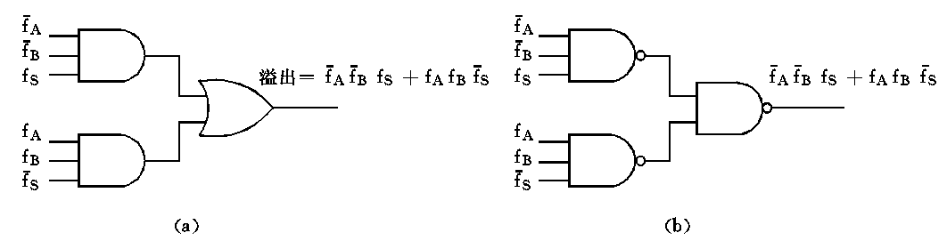
判溢出的逻辑电路

Slide 48
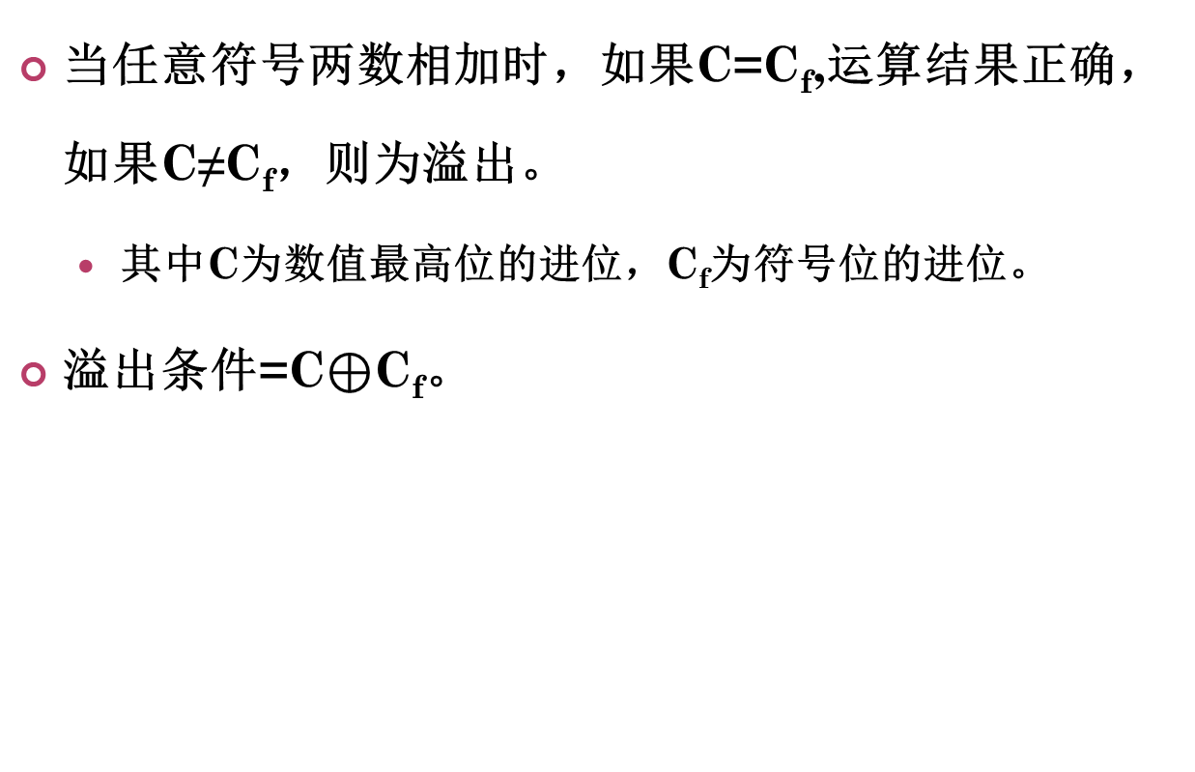
判别溢出的方法二
当任意符号两数相加时，如果C=C_{f},运算结果正确，如果C≠C_{f}，则为溢出。
其中C为数值最高位的进位，C_{f}为符号位的进位。
溢出条件=C$⊕$C_{f}。

Slide 49
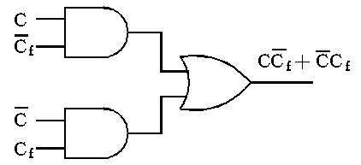
判溢出的逻辑电路

Slide 50
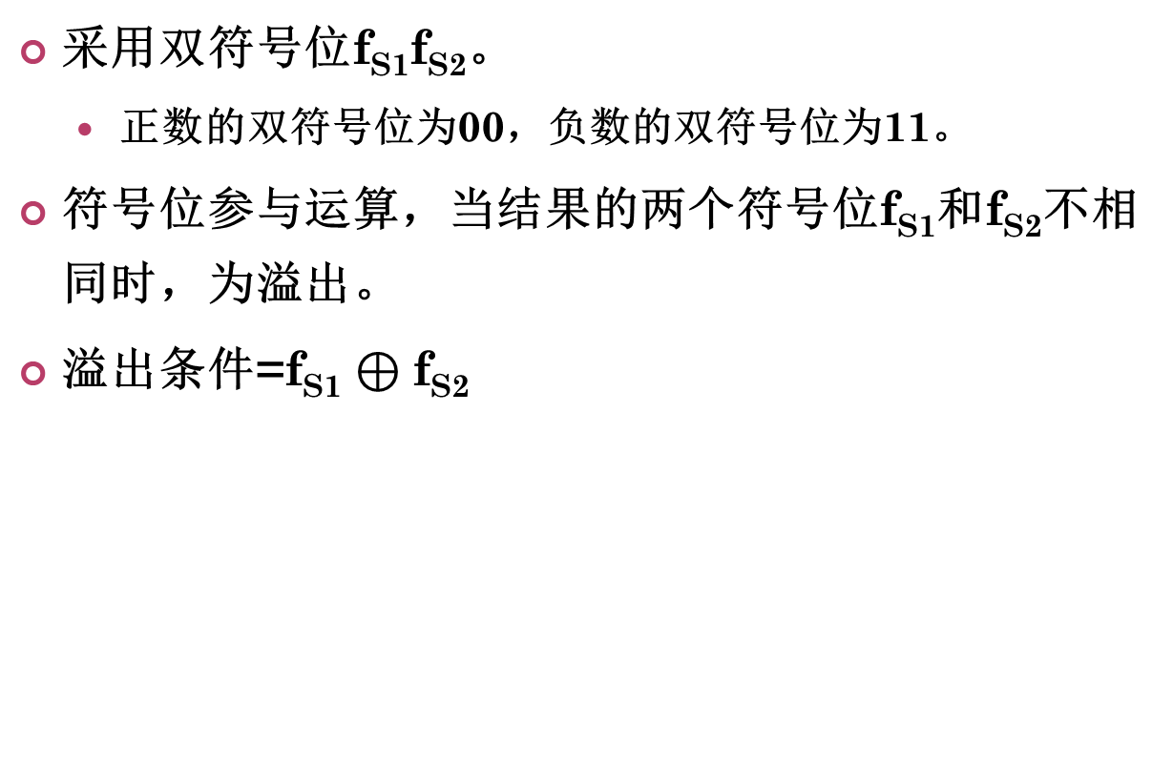
判别溢出的方法三
采用双符号位f_{S1}f_{S2}。
正数的双符号位为00，负数的双符号位为11。
符号位参与运算，当结果的两个符号位f_{S1}和f_{S2}不相同时，为溢出。
溢出条件=f_{S1} $⊕$f_{S2}

Slide 51
判别溢出
例3.29
① 9+5=14 ② 12+7=19
0 0 1 0 0 1 0 0 1 1 0 0
+ 0 0 0 1 0 1 + 0 0 0 1 1 1
0 0 1 1 1 0 0 1 0 0 1 1
不溢出 溢出

Slide 52
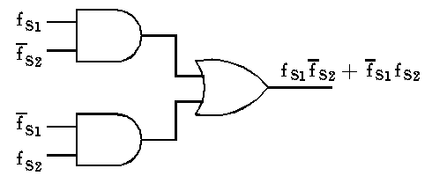
判溢出的逻辑电路

Slide 53
定点数和浮点数
定点数
定点数是指小数点固定在某个位置上的数据，一般有小数和整数两种表示形式。
定点小数是把小数点固定在数据数值部分的左边，符号位的右边；
整数是把小数点固定在数据数值部分的右边。
浮点数
浮点数是指小数点位置可浮动的数据，通常以下式表示： N=M·R^{E}
N为浮点数，M为尾数，E为阶码，R称为“阶的基数(底)”，而且R为一常数，一般为2、8或16。

Slide 54
浮点数的机内表示
浮点数的机内表示一般采用以下形式：
M_{S} E M
1位 n+1位 m位
M_{S}是尾数的符号位，设置在最高位上。
E为阶码，有n+1位，一般为整数，其中有一位符号位，设置在E的最高位上，用来表示正阶或负阶。
M为尾数，有m位，由M_{S}和M组成一个定点小数。
M_{S}=0，表示正号，M_{S}=1，表示负号。

Slide 55
尾数的规格化形式
当R=2，且尾数值不为0时，其绝对值应大于或等于(0.5)₁₀。
对非规格化浮点数，通过将尾数左移或右移，并修改阶码值使之满足规格化要求。
假设浮点数的尾数为0.0011，阶码为0100(设定R=2)，规格化时，将尾数左移2位，而成为0.1100，阶码减去(10)₂，修改成0010，浮点数的值保持不变。

Slide 56
浮点数的机器零
当一个浮点数的尾数为0(不论阶码是何值)，或阶码的值比能在机器中表示的最小值还小时，计算机都把该浮点数看成零值，称为机器零。

Slide 57
浮点数的两种格式
根据IEEE 754国际标准，常用的浮点数有两种格式：
单精度浮点数(32位)，阶码8位，尾数24位(内含1位符号位)。
双精度浮点数(64位)，阶码11位，尾数53位(内含1位符号位)。
在多数通用机中，浮点数的尾数用补码表示，阶码用补码或移码表示。
移码的定义如下(当阶码为n+1位二进制整数其中最高位为符号位时)：
［X］_{移}=2^{n}+X -2^{n}≤X＜2^{n}

Slide 58
移码与补码的关系
［X］_{补}= X 0≤X＜2^{n}
2^{n+1}+X -2^{n}≤X＜0
当0≤X＜2^{n}时，［X］_{移}=2^{n}+X=2^{n}+［X］_{补}
当-2^{n}≤X＜0时，[X]_{移}=2^{n}+X=(2^{n+1}+X)-2^{n}=［X］_{补}-2^{n}
把［X］_{补}的符号位取反，即得［X］_{移}。
例 X=+1011
［X］_{补}=01011［X］_{移}=11011
例 X=-1011
［X］_{补}=10101［X］_{移}=00101

Slide 59
移码的运算
移码具有以下特点：
最高位为符号位，1表示正号，0表示负号。
数据0有唯一的编码，即［+0］_{移}=［-0］_{移}=1000…0。
在计算机中，移码(阶码)只执行加减法运算，且需要对得到的结果加以修正，修正量为2^{n}，即要对结果的符号位取反，得到［X］_{移}。
设X=+1010 Y=+0011,则［X］_{移}=11010［Y］_{移}=10011
执行加法运算
［X］_{移}+［Y］_{移}=11010+10011=101101,加2^{n}后修正得［X+Y］_{移}，
［X+Y］_{移}=01101+10000=11101

Slide 60
计算机中数据的数值范围和精度
数值范围和数据精度是两个不同的概念。
数值范围是指机器所能表示的一个数的最大值和最小值之间的范围。
数据精度是指一个数的有效位数。
例
32位定点小数(补码)的范围为-1～1-2⁻³¹，定点整数(补码)的范围是-2³¹～+2³¹-1，数据精度为31位。
浮点数由于阶码的存在而扩大了数据的范围。
例如，标准的32位单精度数，其数值的可表示范围为-2¹²⁷～(1-2⁻²³)·2¹²⁷，精度为24位。
用于科学计算的计算机一般都有浮点处理器。

Slide 61
二进制乘法运算
定点数一位乘法
定点原码一位乘法
定点补码一位乘法
定点数二位乘法
定点原码两位乘法
定点补码两位乘法

Slide 62
定点原码一位乘法
两个原码数相乘，其乘积的符号为相乘两数的异或值，数值则为两数绝对值之积。
假设［X］_{原}=X₀X₁X₂…X_{n} ［Y］_{原}=Y₀Y₁Y₂…Y_{n}
则［X·Y］_{原}=［X］_{原}·［Y］_{原}
=(X₀Y₀)｜(X₁X₂…X_{n})·（Ｙ₁Y₂…Y_{n})
符号｜表示把符号位和数值邻接起来。

Slide 63
手算
例 X=+0.1101，Y=+0.1011，计算乘积X·Y。
解: 0 . 1 1 0 1
× 0 . 1 0 1 1
1 1 0 1 即X·Y=0.10001111，符号为正。
1 1 0 1
0 0 0 0
1 1 0 1
0 . 1 0 0 0 1 1 1 1
逐次按乘数每1位上的值是1还是0，决定相加数取被乘数的值还是取零值，而且相加数逐次向左偏移1位，最后一起求和。

Slide 64
计算机内实现原码乘法
在人工计算的基础上作以下修改：
累加：
在机器内多个数据一般不能同时相加，一次加法操作只能求出两数之和，因此每求得一个相加数，就与上次部分积相加。
部分积右移：
在求本次部分积时，前一次部分积的最低位，不再参与运算，因此可将其右移一位，相加数可直送而不必偏移。
乘数右移:
部分积右移时，乘数寄存器同时右移一位，这样可以用乘数寄存器的最低位来控制相加数(取被乘数或零)，同时乘数寄存器的最高位可接收部分积右移出来的一位。

Slide 65
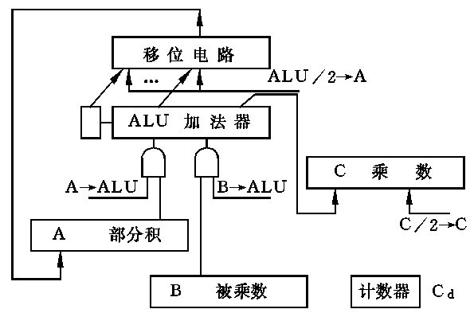
原码一位乘法的逻辑电路框图

Slide 66
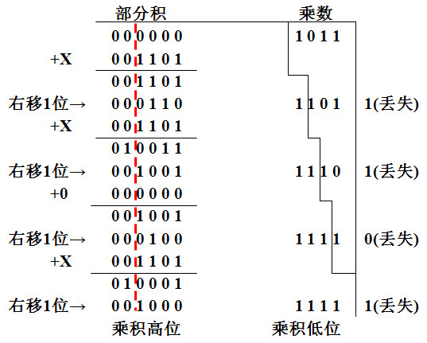
例3.32 设X=+0.1101，Y=+0.1011，求X·Y (采用双符号位)

Slide 67
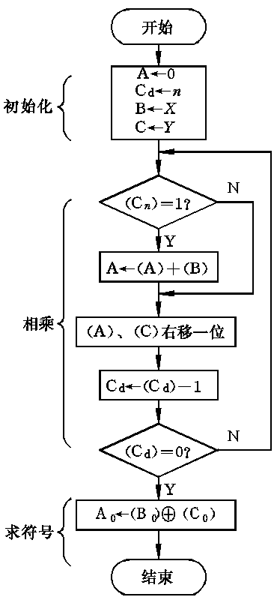
乘法运算的控制流程

Slide 68
定点补码一位乘法
直接采用补码相乘。
补码与真值的转换关系
设［X］_{补}=X₀.X₁X₂…X_{n},
X=-X₀+ X_{i}2^{-i}=-X₀+0.X₁X₂…X_{n}
补码的右移
在补码运算的机器中，不论数的正负，连同符号位将数右移一位，并保持符号位不变，相当于乘1/2（或除2）。
补码一位乘法
设被乘数［X］_{补}=X₀.X₁X₂…X_{n},乘数［Y］_{补}=Y₀.Y₁Y₂…Y_{n},则有：
［X·Y］_{补}=［X］_{补}·(-Y₀+ Y_{i}2^{-i})
=［X］_{补}· (-Y₀)+［X］_{补}·0.Y₁Y₂…Y_{n}

Slide 69
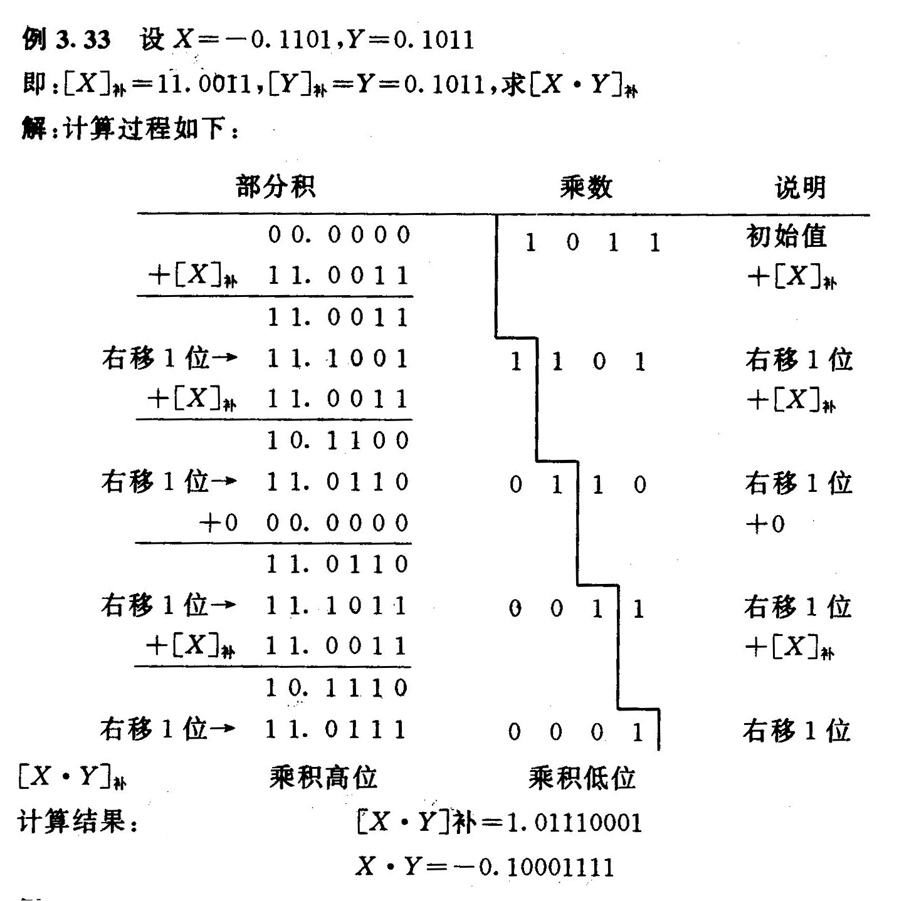

Slide 70
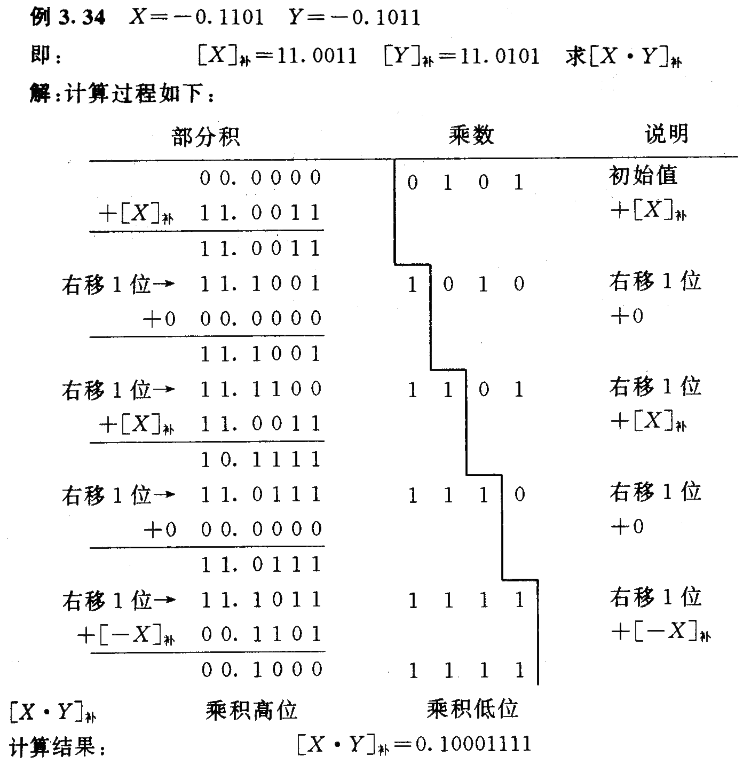

Slide 71
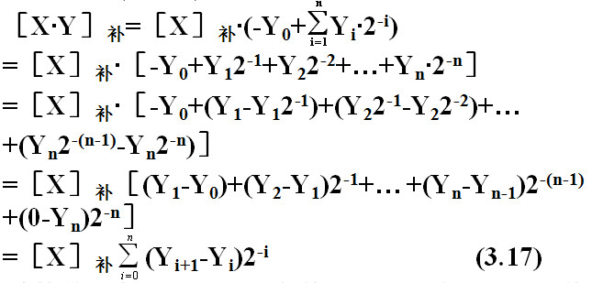
布斯公式
乘数的最低1位为Y_{n}，在其后面再添加1位Y_{n+1},其值为0。

Slide 72
布斯公式
再将式(3.17)加以变换：按机器执行顺序求出每一步的部分积。
［P₀］_{补}=0
［P₁］_{补}=｛［P₀］_{补}+(Y_{n+1}-Y_{n})［X］_{补}｝2⁻¹ Y_{n+1}=0
［P₂］_{补}=｛［P₁］_{补}+(Y_{n}-Y_{n-1})［X］_{补}｝2⁻¹
…
［P_{i}］_{补}=｛［P_{i-1}］_{补}+(Y_{n-i+2}-Y_{n-i+1})［X］_{补}｝2⁻¹
…
［P_{n}］_{补}=｛［P_{n-1}］_{补}+(Y₂-Y₁)［X］_{补}｝2⁻¹
［P_{n+1}］_{补}=｛［P_{n}］_{补}+(Y₁-Y₀)［X］_{补}｝=［X·Y］_{补}

Slide 73
布斯方法的运算规则
开始时，部分积为0，然后在上一步的部分积上，加(Y_{i+1}-Y_{i})［X］_{补}(i=n,…，2,1,0)，再右移1位，得到新部分积，如此重复n+1步，最后一次不移位，得到［X·Y］_{补}。
Y_{i+1}与Y_{i}为相邻两位，(Y_{i+1}-Y_{i})有0，1和-1三种情况：
Y_{i+1}-Y_{i}=0(Y_{i+1}Y_{i}=00或11)，部分积加0，右移1位
Y_{i+1}-Y_{i}=1(Y_{i+1}Y_{i}=10)，部分积加［X］_{补}，右移1位
Y_{i+1}-Y_{i}=-1(Y_{i+1}Y_{i}=01)，部分积加［-X］_{补}，右移1位
最后一步(i=n+1)不移位

Slide 74
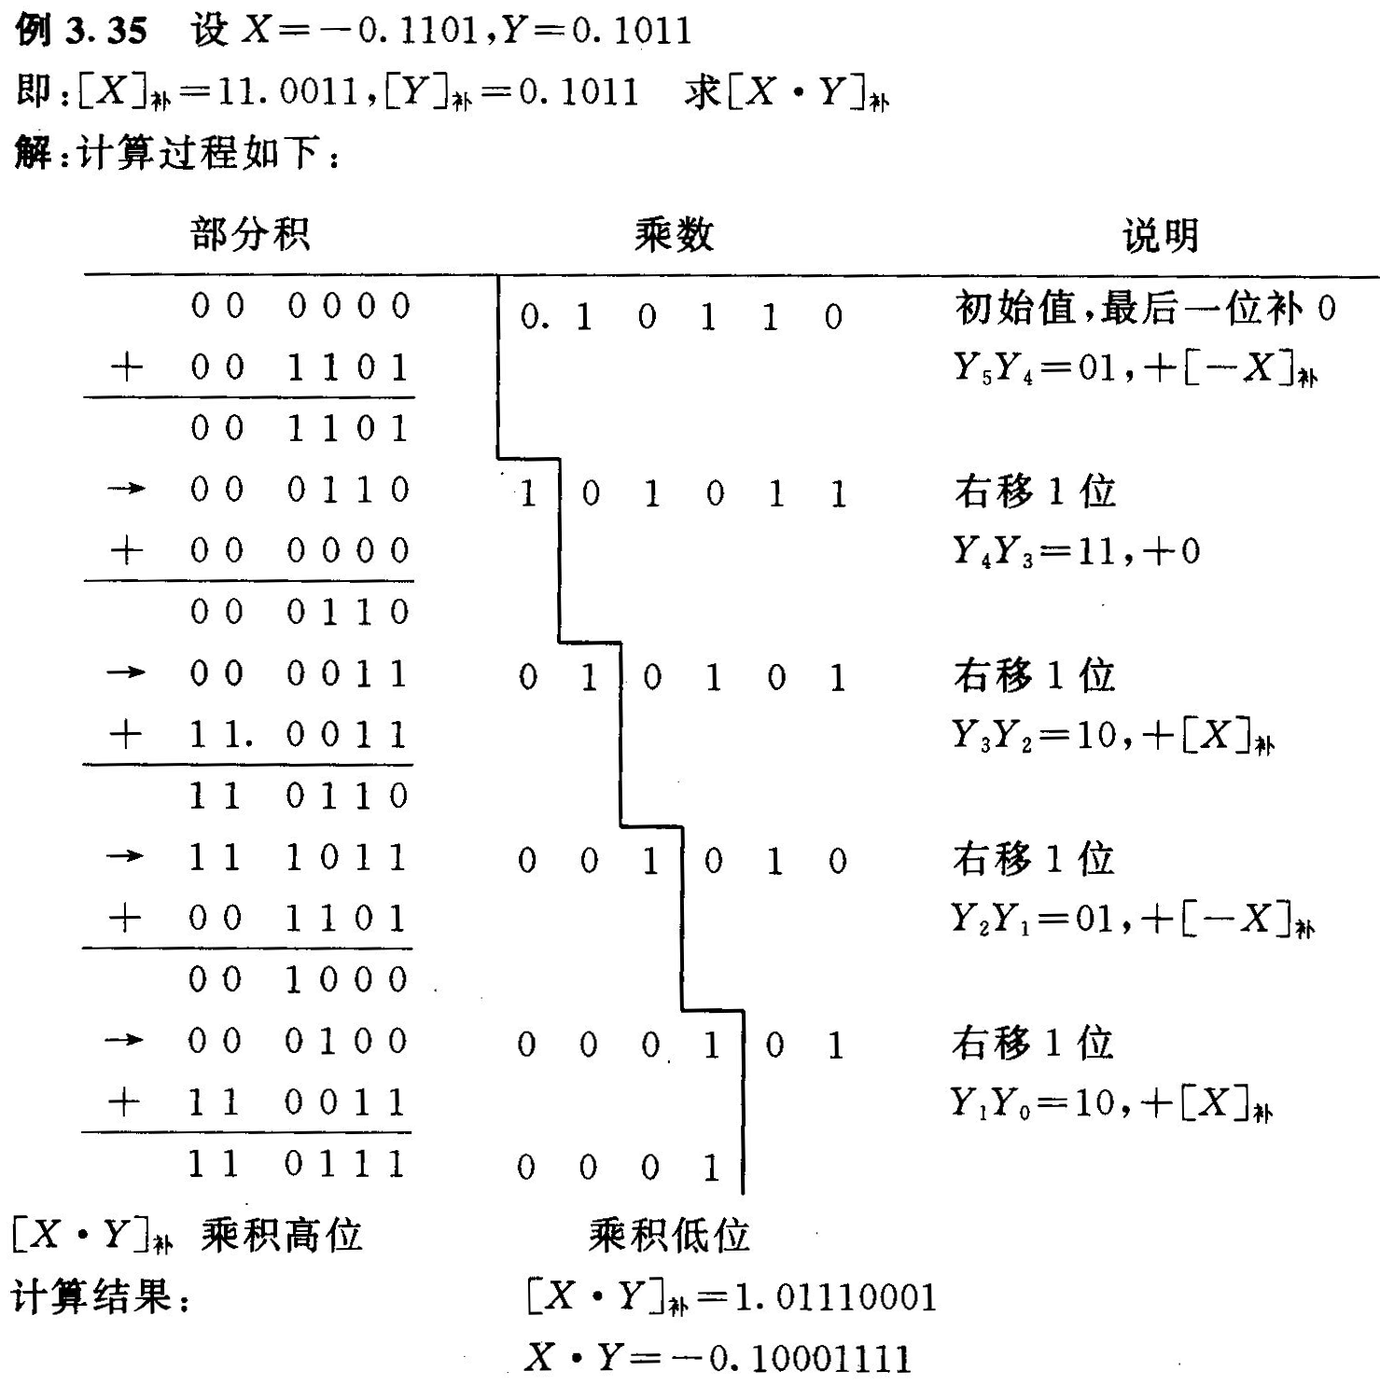

Slide 75
定点数二位乘法
按乘数每两位的取值情况，一次求出对应于该两位的部分积。
增加少量电路，就可使乘法速度提高一倍。
例子：
1 3 6 5
× 1 0 1 0
1 3 6 5 0
1 3 6 5 0
1 3 7 8 6 5 0

Slide 76
原码两位乘
乘数和被乘数都用原码表示。
两位乘数有四种可能组合，对应于以下操作：
00——相当于0·X。部分积P_{i}右移2位；
01——相当于1·X。部分积P_{i}+X，右移2位；
10——相当于2·X。部分积P_{i}+2X，右移2位；
把X左移1位即得2X
11——相当于3·X。部分积P_{i}+3X,右移2位。
以(4X-X)来代替3X运算，在本次运算中只执行 -X，而 +4X则归并到下一步执行，此时部分积已右移了两位，上一步欠下的+4X已变成+X
实际线路中要用一个触发器C来记录是否欠下+4X，若是，则1→C。

Slide 77
原码两位乘法规则
Y_{i-1} | Y_{i} | C | 操 作
0 | 0 | 0 | (P_{i}+0)2⁻² | 0→C
0 | 0 | 1 | (P_{i}+X)2⁻² | 0→C
0 | 1 | 0 | (P_{i}+X)2⁻² | 0→C
0 | 1 | 1 | (P_{i}+2X)2⁻² | 0→C
1 | 0 | 0 | (P_{i}+2X)2⁻² | 0→C
1 | 0 | 1 | (P_{i}-X)2⁻² | 1→C
1 | 1 | 0 | (P_{i}-X)2⁻² | 1→C
1 | 1 | 1 | (P_{i}+0)2⁻² | 1→C

Slide 78
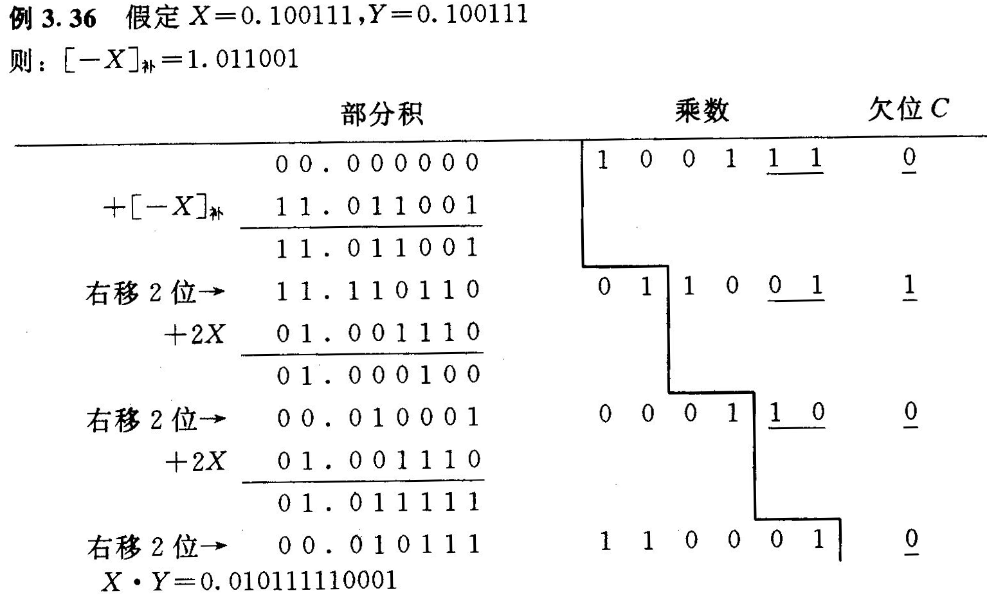
如果最后一次操作欠下+4X，则最后一次右移2位后还需补充+X操作，+X后不再移位 。

Slide 79
补码两位乘（布斯方法）
根据前述的布斯算法，将两步合并成一步，即可推导出补码两位乘的公式。
假设上一步的部分积为［P_{i}］_{补}，
本步的部分积应为：
［P_{i+1}］_{补}=｛［P_{i}］_{补}+(Y_{n-i+1}-Y_{n-i})·［X］_{补}｝2⁻¹
下一步的部分积应为：
［P_{i+2}］_{补}=｛［P_{i+1}］_{补}+(Y_{n-i}-Y_{n-i-1})·［X_{补}］｝2⁻¹
将前一个公式中的［P_{i+1}］补代入［P_{i+2}］公式中：
［P_{i+2}］_{补}=｛［P_{i}］_{补}+(Y_{n-i+1}-Y_{n-i})·［X］_{补}｝2⁻²
+(Y_{n-i}-Y_{n-i-1})［X］_{补}2⁻¹=｛［P_{i}］_{补}+［Y_{n-i+1}-Y_{n-i}］
·［X］_{补}+2(Y_{n-i}-Y_{n-i-1})［X］_{补}｝2⁻²
=｛［P_{i}］_{补}+(Y_{n-i+1}+Y_{n-i}-2Y_{n-i-1})［X］_{补}｝2⁻²

Slide 80
补码两位乘（布斯方法）的运算规则
部分积［P_{i}］_{补}，加上乘数（Y_{n-i+1}+Y_{n-i}-2Y_{n-i-1}） (共三位)的组合值与［X］_{补}的积，再右移2位，可得到［P_{i+2}］_{补}
三位组合值为：Y_{n-i+1}+Y_{n-i}-2Y_{n-i-1}。
在进行第一步操作时，三位对应于乘数寄存器的位置依次为附加位(Y_{n+1})，第n位(Y_{n})和第n-1位(Y_{n-1})。

Slide 81
组合值及其对应的操作
Y_{n-i-1} | Y_{n-i} | Y_{n-i+1} | 组合值 | ［P_{i+2}］_{补}
0 | 0 | 0 | 0 | ｛［P_{i}］_{补}+0｝×2⁻²
0 | 0 | 1 | 1 | ｛［P_{i}］_{补}+［X］_{补}｝×2⁻²
0 | 1 | 0 | 1 | ｛［P_{i}］_{补}+［X］_{补}｝×2⁻²
0 | 1 | 1 | 2 | ｛［P_{i}］_{补}+2［X］_{补}｝×2⁻²
1 | 0 | 0 | -2 | ｛［P_{i}］_{补}+2［-X］_{补}｝×2⁻²
1 | 0 | 1 | -1 | ｛［P_{i}］_{补}+［-X］_{补}｝×2⁻²
1 | 1 | 0 | -1 | ｛［P_{i}］_{补}+［-X］_{补}｝×2⁻²
1 | 1 | 1 | 0 | ｛［P_{i}］_{补}+0｝×2⁻²

Slide 82
求部分积的次数和右移操作的控制问题
乘数由1位符号位和n(奇数)位数据位组成时：
求部分积的次数为(1+n)/2，而且最后一次的右移操作只右移一位。
若数值位本身为偶数n，则可采取下述两种方法之一：
可在乘数的最后一位补一个0，乘数的数据位就成为奇数，而且其值不变，求部分积的次数为(1+ (n+1))/2 即n/2+1,最后一次右移操作也只右移一位。
乘数增加一位符号位，使总位数仍为偶数，此时求部分积的次数为n/2+1，而且最后一次不再执行右移操作。

Slide 83
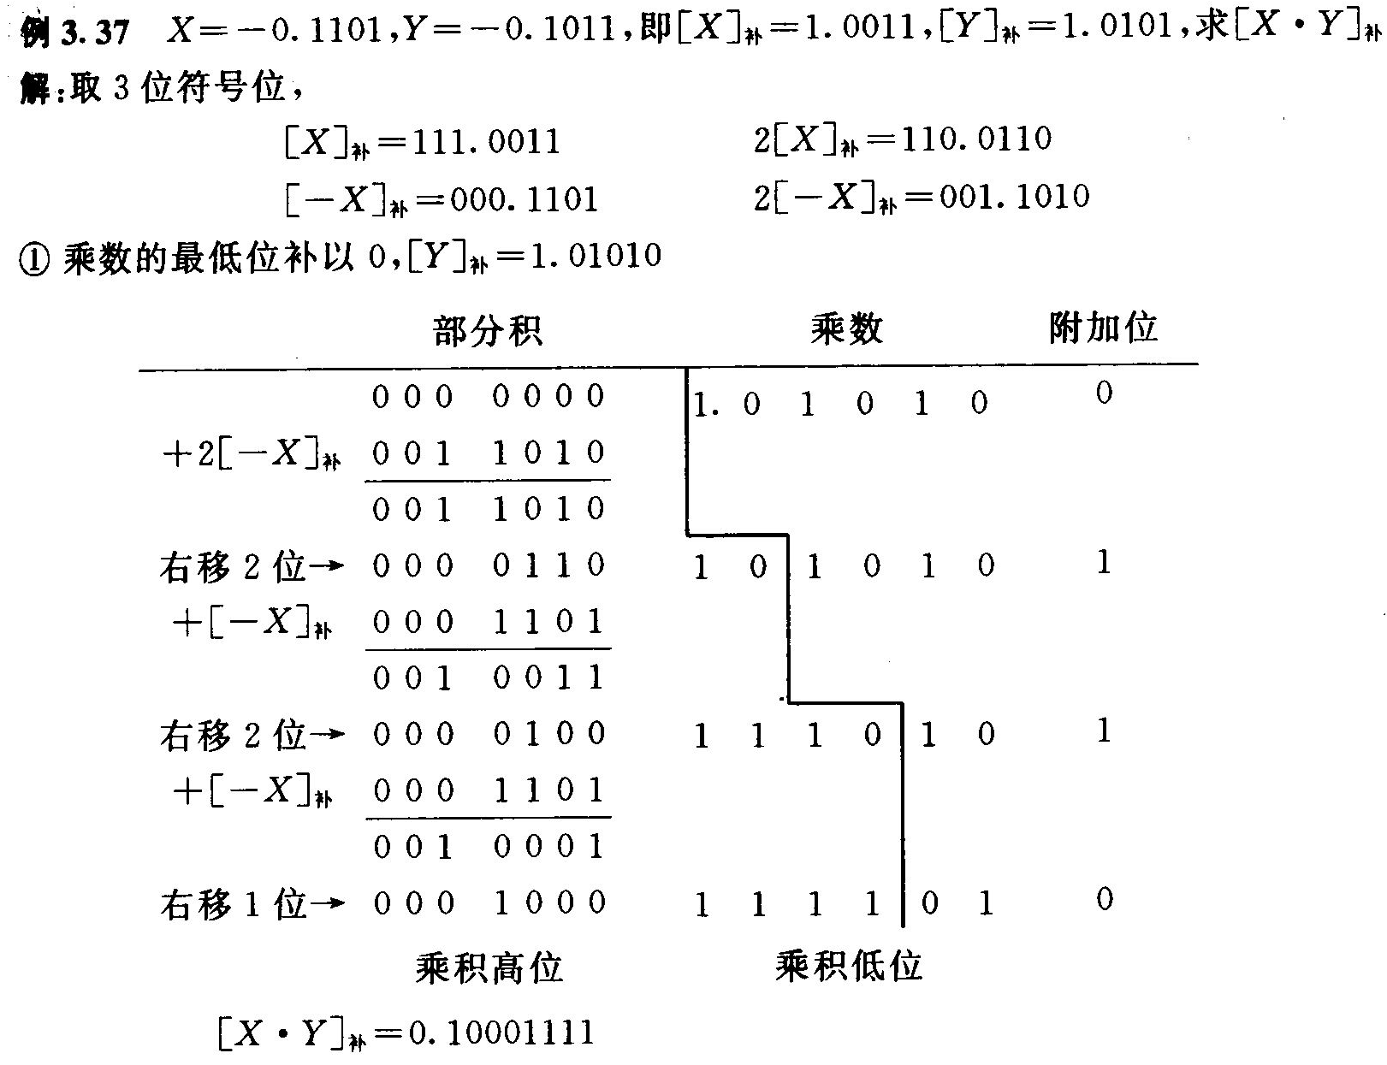

Slide 84
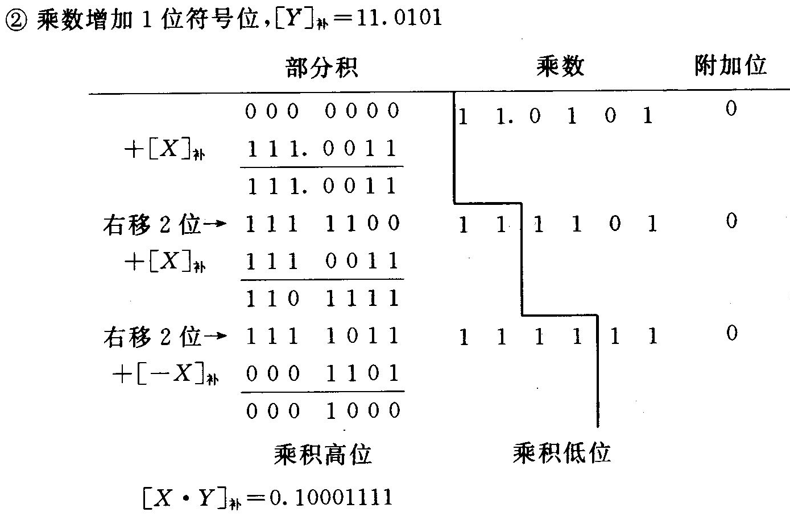

Slide 85
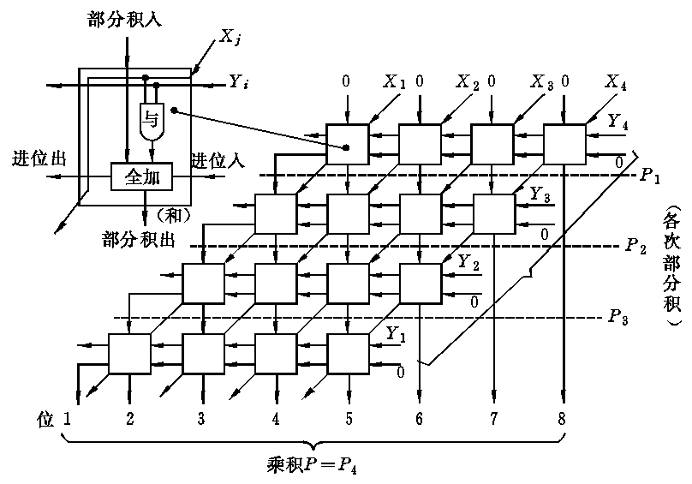
阵列乘法器 X=X₁X₂X₃X₄,Y=Y₁Y₂Y₃Y₄

Slide 86
二进制除法运算
定点原码一位除法
有恢复余数法和加减交替法两种方法。
在计算机中常用的是加减交替法，因为它的操作步骤少，而且也不复杂。
两个原码数相除，其商的符号为两数符号的异或值，数值则为两数绝对值相除后的结果.

Slide 87
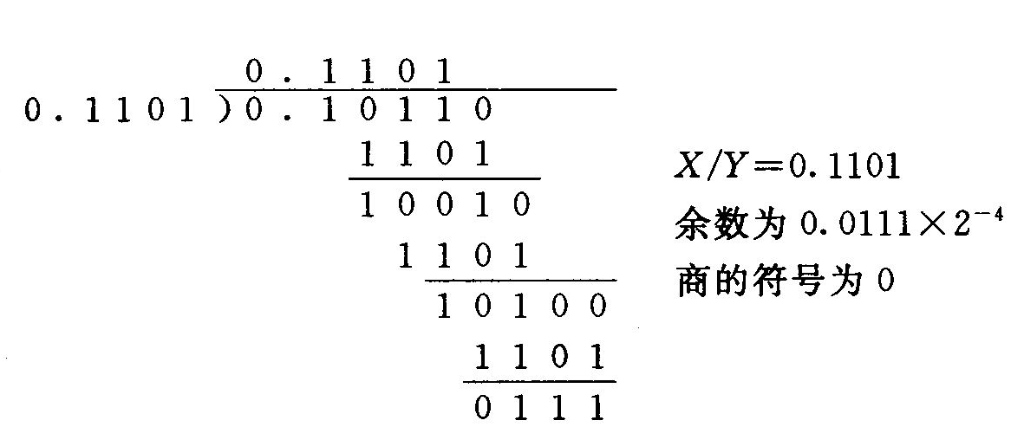
手算除法

Slide 88
手算除法的规则
判断被除数与除数的大小，若除数大，则上商0，若除数小，则上商1，用被除数减去除数求出余数。
在余数最低位补0，与右移一位的除数比，若够除，则上商1，并减去除数求新余数，否则上商0。
重复步骤2，直到除尽(即余数为零)或已得到的商的位数满足精度要求为止。

Slide 89
计算机内除法（恢复余数法）
右移除数，可以通过左移被除数(余数)来替代。
左移出界的被除数(余数)的高位都是无用的零，对运算不会产生任何影响。
上商0还是1，只能用做减法判结果的符号为负还是为正来确定：
若差为负：上商为0，同时把除数加到差上去，恢复余数为原来的正值后，余数左移一位；
若差为0或正: 上商为1，不恢复余数，余数左移一位。

Slide 90
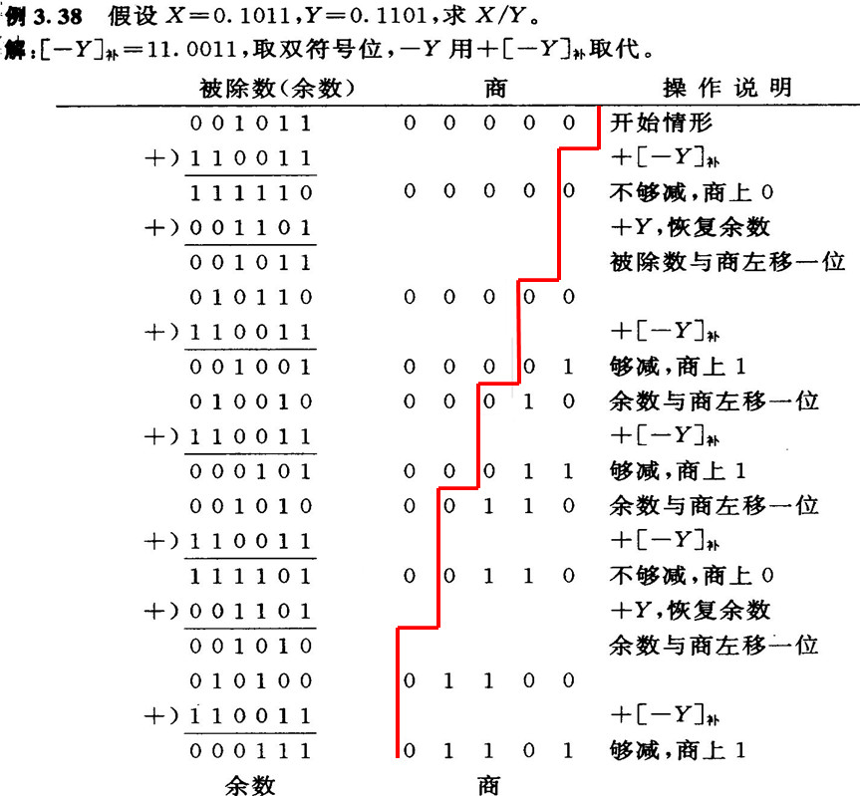

Slide 91
恢复余数法
缺点：
当某一次-Y的差值为负时，要多一次+Y恢复余数的操作
降低了执行速度，又使控制线路变得复杂，因此在计算机中很少采用。
计算机中普遍采用的是不恢复余数的除法方案，又称之为加减交替法。

Slide 92
加减交替法的规则
此方法不用恢复余数，所以又叫不恢复余数法。
当余数为正时，商上1，求下一位商的办法，是余数左移一位，再减去除数；
当余数为负时，商上0，求下一位商的办法，是余数左移一位，再加上除数。
但若最后一次上商为0，而又需得到正确余数，则在这最后一次仍需恢复余数。

Slide 93
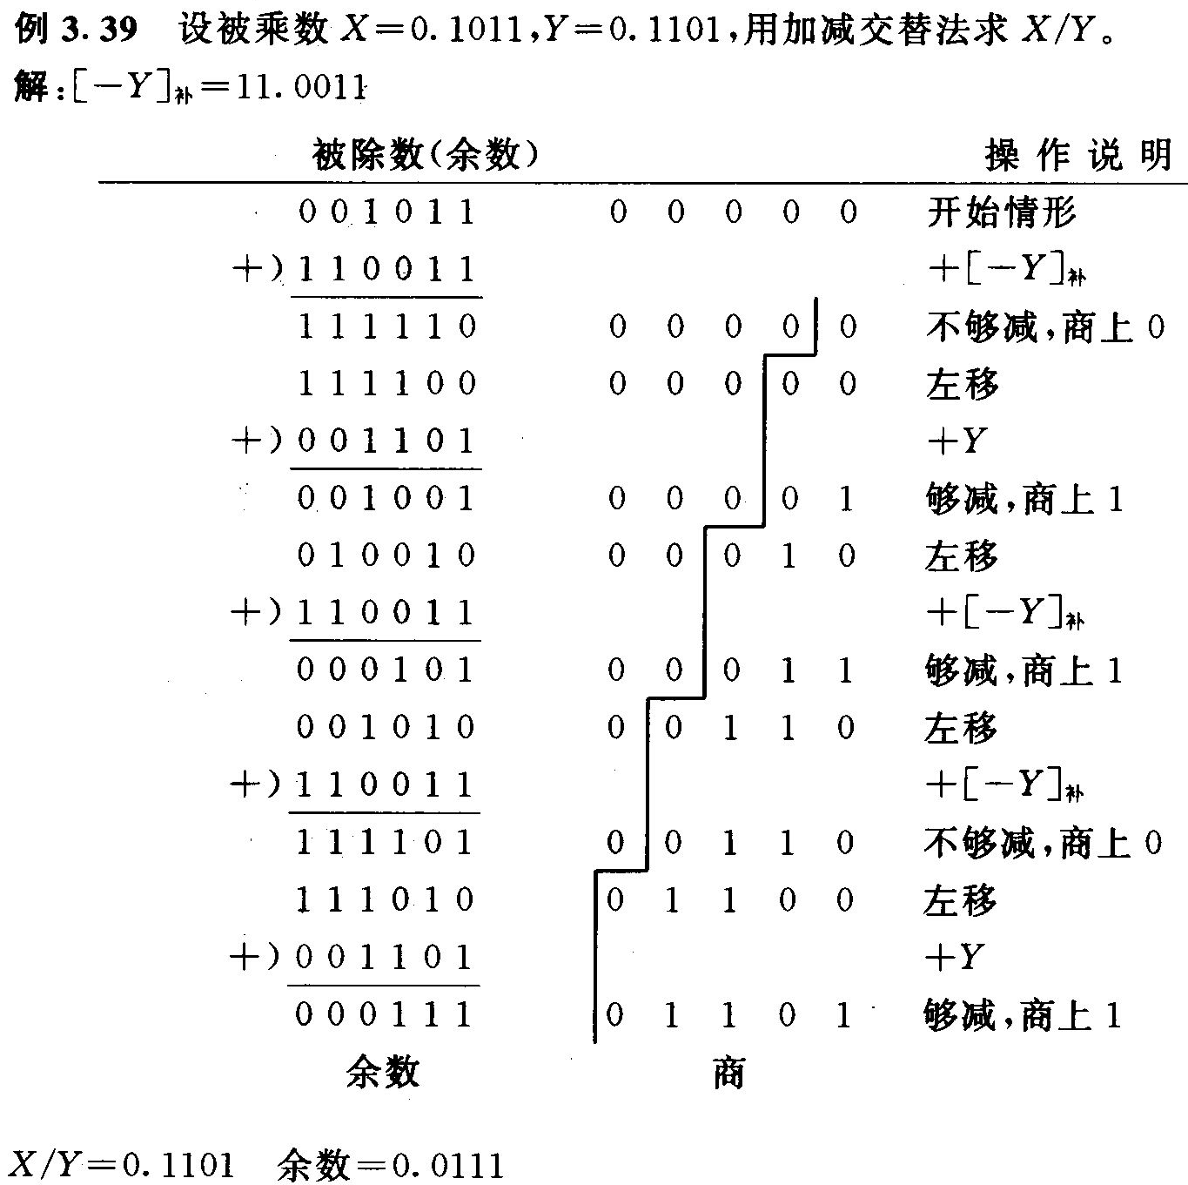

Slide 94
说明
对定点小数除法，首先要比较除数和被除数的绝对值的大小，以检查是否出现商溢出的情况。
商的符号为相除二数的符号的半加和。
被除数的位数可以是除数的两倍，其低位的数值部分开始时放在商寄存器中。
运算过程中，存放被除数和商的寄存器同时移位，并将商寄存器中的最高位移到被乘数寄存器的最低位中。

Slide 95
定点补码一位除法(加减交替法)
在被除数的绝对值小于除数的绝对值(即商不溢出)的情况下，补码一位除法的运算规则如下：
求商的符号位：如果被除数与除数同号，用被除数减去除数；若两数异号，用被除数加上除数。如果所得余数与除数同号上商1，若余数与除数异号，上商0，该商即为结果的符号位。
求商的数值部分：如果上次上商1，将余数左移一位后减去除数；如果上次上商0，将余数左移一位后加上除数。然后判断本次操作后的余数，如果余数与除数同号上商1；若余数与除数异号上商0。如此重复执行n-1次(设数值部分有n位)。
商的最后一位一般采用恒置1的办法。

Slide 96
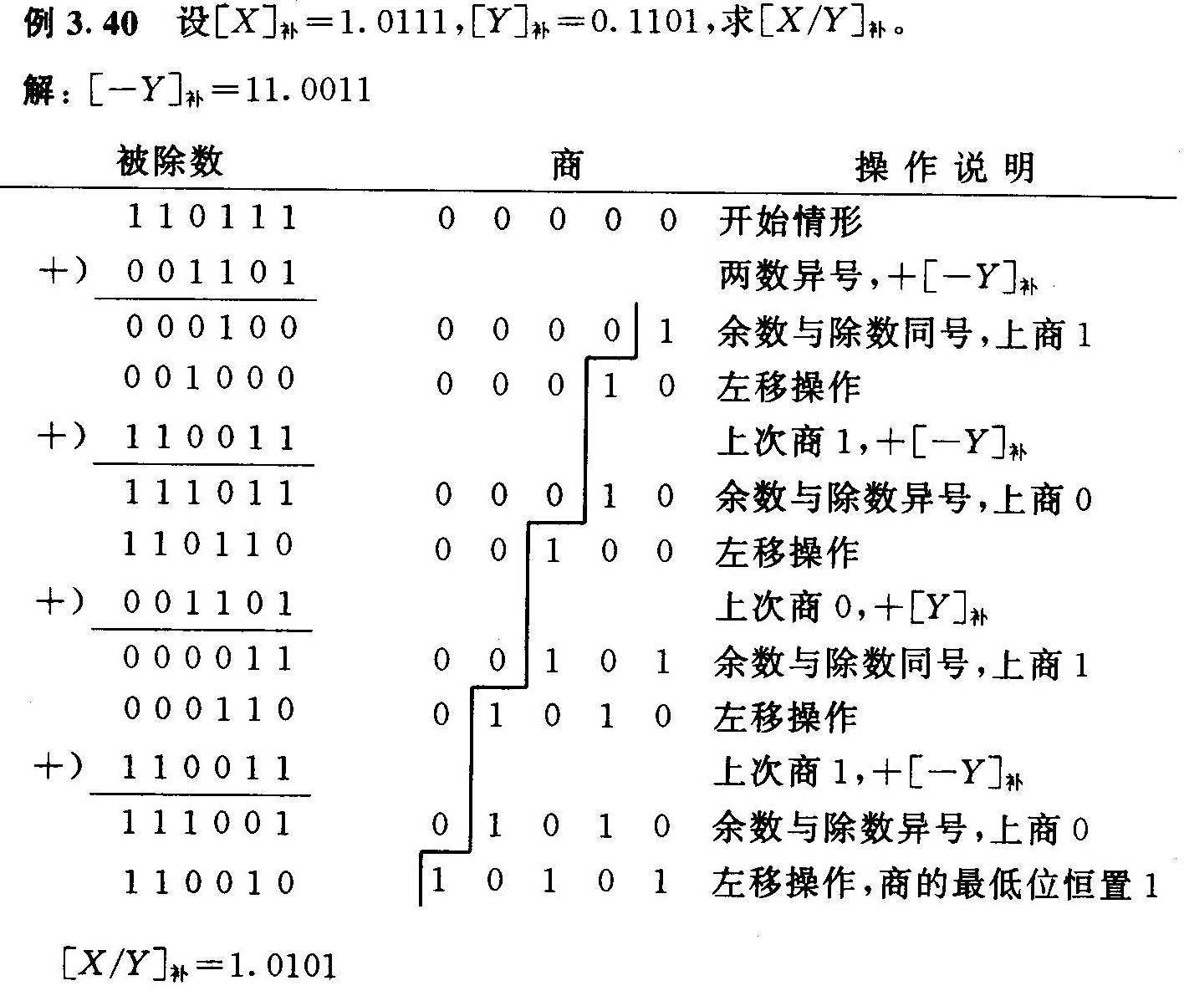

Slide 97
加减交替法
如果对商的精度要求较高，则可按规则(2) 再进行一次操作，以求得商的第n位。
当除不尽时：
若商为负，要在商的最低一位加1。
使商从反码值转变成补码值。
若商为正，最低位不需要加1。
当除尽（运算过程中，余数等于0）时：
如除数为正，最低位不需要加1。
如除数为负，要在商的最低一位加1。

Slide 98
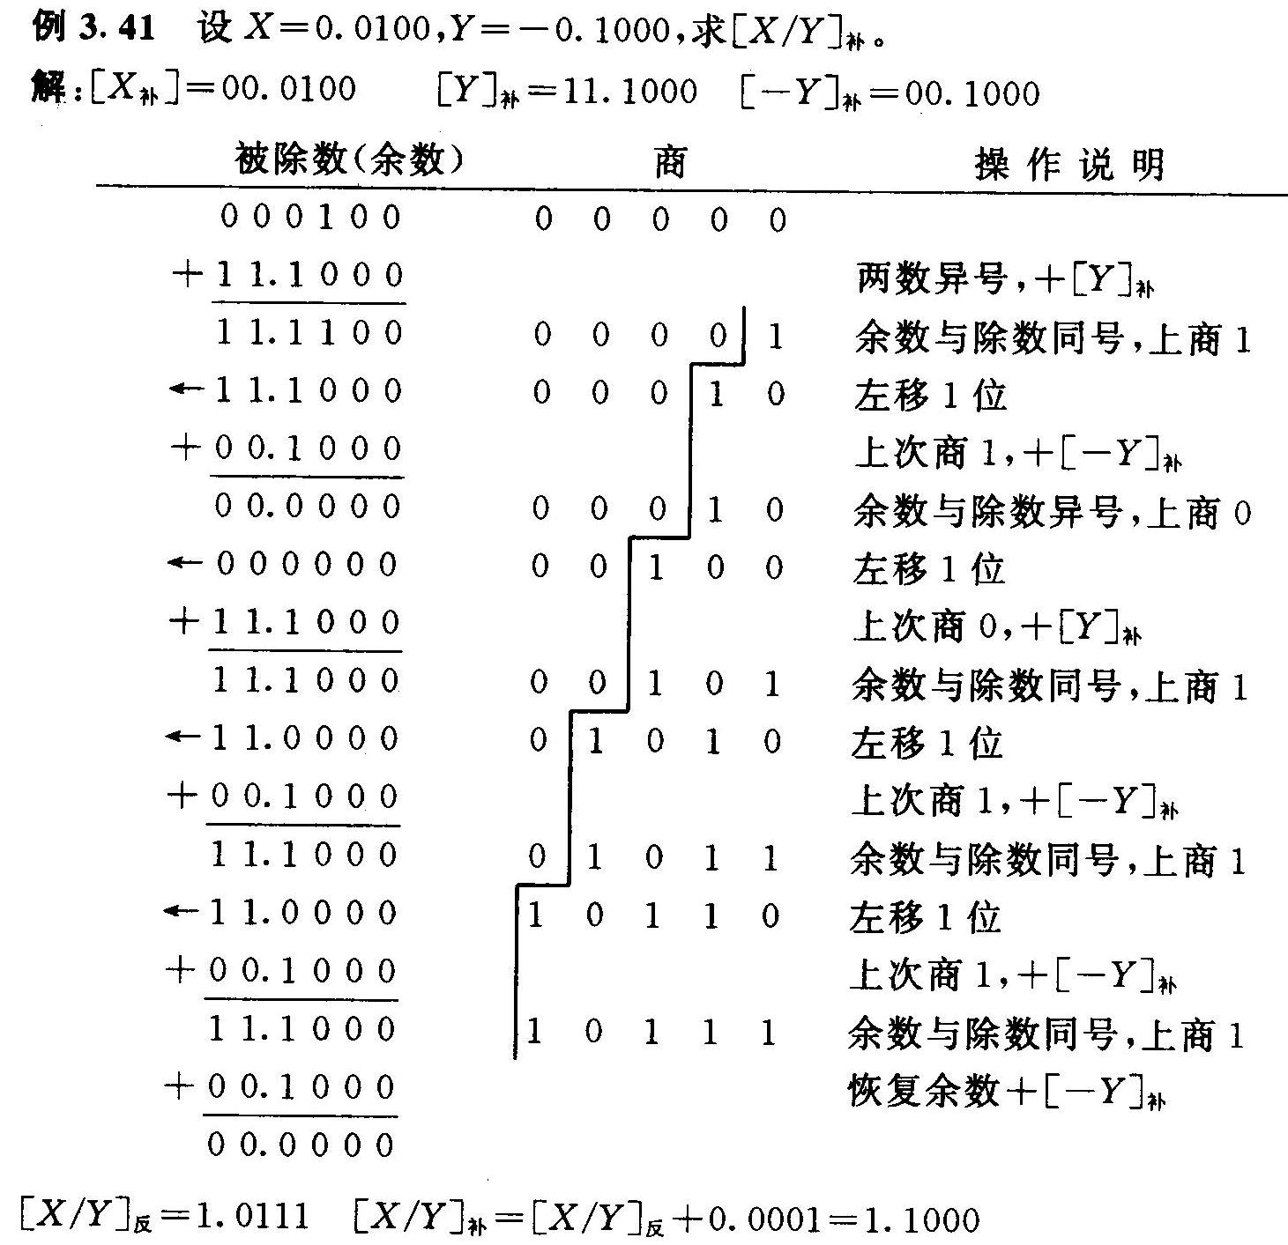

Slide 99
加减交替法
假余数：最终的余数与被除数不同号时，此时的余数是计算过程中的“计算余数”，叫假余数。
修正假余数（恢复真余数）：
假余数不向左移位，按前面介绍的求商方法再做一步。
如果上次上商1，将假余数减去除数；如果上次上商0，将假余数加上除数。

Slide 100
浮点数的表示形式(以2为底)
N=M·2E
M为浮点数的尾数，一般为绝对值小于1的规格化二进制小数，用原码或补码形式表示；
E为浮点数的阶码，一般是用移码或补码表示的整数。
阶码的底除了2以外，还有用8或16表示的。

Slide 101
浮点数的加减法运算
设有两浮点数X，Y实现X±Y运算
X=M_{X}·2^{EX} Y=M_{Y}·2^{EY}
五步完成运算：
“对阶”操作
尾数的加/减运算
规格化操作
舍入
检查阶码是否溢出

Slide 102
“对阶”操作
使两数的阶码值相等，这一操作称之为“对阶”。
比较两浮点数阶码的大小，求出其差ΔE，并保留其大值E，E=max(E_{X},E_{Y})。
当ΔE≠0时，将阶码值小的数的尾数右移ΔE位，并将其阶码值加上ΔE，
尾数右移
原码表示的尾数：
符号位不参加移位，尾数数值部分的高位补0；
补码表示的尾数：
符号位参加右移，并保持原符号位不变。

Slide 103
尾数的加/减运算
执行对阶后，两尾数进行加/减运算，得到两数之和/差。
定点小数的加减法。

Slide 104
规格化操作
规格化的目的是使尾数部分的绝对值尽可能以最大值的形式出现。
设尾数M的数值部分有n位，规格化数的范围为：
1/2≤｜［M］_{原}｜≤1-2^{-n}，
1/2≤［M］_{补}≤1-2^{-n}(当M为正)，1/2≤｜［M］_{补}｜≤1(当M为负)。
当运算的结果(和/差)不是规格化数时，需将它转变成规格化数。

Slide 105
规格化操作的规则（补码）
如果结果的两个符号位的值不同，表示加/减运算尾数结果溢出，此时将尾数结果右移1位，阶码E+1，称为“向右规格化”，简称“右规”。
如果结果的两个符号位的值相同，表示加/减运算尾数结果不溢出。但若最高数值位与符号位相同，此时尾数连续左移，直到最高数值位与符号位的值不同为止；同时从E中减去移位的位数，这称之为“向左规格化”，简称“左规”。

Slide 106
舍入
在执行右规或对阶时，尾数低位上的数值会移掉，使数值的精度受到影响，常用“0”舍“1”入法。

Slide 107
检查阶码是否溢出
阶码溢出表示浮点数溢出。
在规格化和舍入时都可能发生溢出，若阶码正常，加/减运算正常结束。
若阶码下溢，则置运算结果为机器零，若上溢，则置溢出标志。

Slide 108
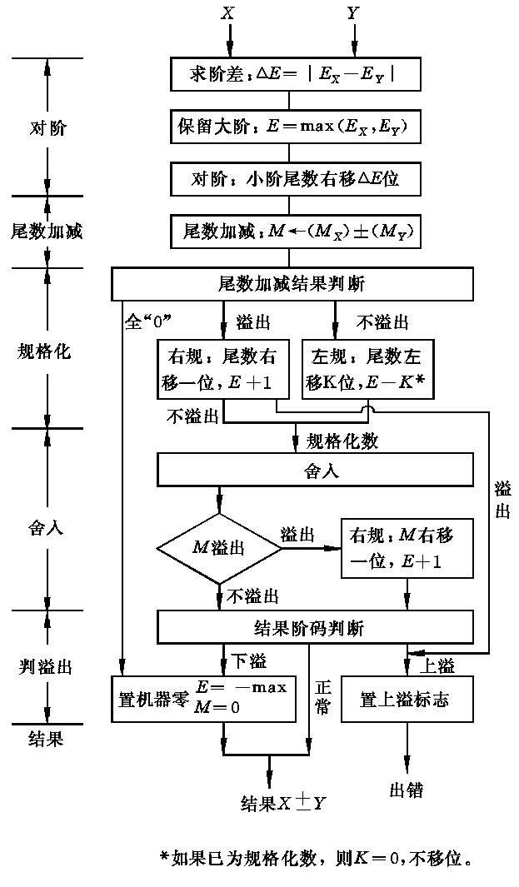
规格化浮点数加减运算流程

Slide 109
例3.45 两浮点数相加，求X+Y。 已知：X=2⁰¹⁰·0.11011011, Y=2¹⁰⁰·(-0.10101100)
双符号位补码 | 阶符 | 阶码 | 数符 | 尾数
X | 00 | 010 | 00 | 11011011
Y | 00 | 100 | 11 | 01010100

Slide 110
计算过程
① 对阶操作
阶差ΔE=［E_{X}］_{补}+［-E_{Y}］_{补}=00010+11100=11110
X阶码小，M_{X}右移2位，保留阶码E=00100。
［M_{X}］_{补}=00 00 110 110 11
下划线上的数是右移出去而保留的附加位。
② 尾数相加
［M_{X}］_{补}+［M_{Y}］_{补}=000011011011+1101010100=1110001010 11 

Slide 111
计算过程
③ 规格化操作
左规，移1位，结果=1100010101 10;阶码-1，E=00011。
④ 舍入
附加位最高位为1，在所得结果的最低位+1，得新结果：
［M］_{补}=1100010110, M=-0.11101010。
⑤ 判溢出
阶码符号位为00，故不溢出，最终结果为：X+Y=2⁰¹¹·(-0.11101010)

Slide 112
浮点数的乘除法运算
两浮点数相乘，其乘积的阶码为相乘两数阶码之和，其尾数应为相乘两数的尾数之积。
两个浮点数相除，商的阶码为被除数的阶码减去除数的阶码得到的差，尾数为被除数的尾数除以除数的尾数所得的商。
参加运算的两个数都为规格化浮点数。
乘除运算都可能出现结果不满足规格化要求的问题，因此也必须进行规格化、舍入和判溢出等操作。

Slide 113
浮点数的阶码运算
在计算机中，阶码通常用补码或移码形式表示。
阶码有+1，-1，两阶码求和以及两阶码求差四种运算，还要检查结果是否溢出。
移码的运算规则：
移码加或减时，取加数或减数符号位的反码（补码形式）进行运算。
移码的判定溢出的方法：
使用双符号位的移码，并规定移码的最高符号位恒用0参加加减运算，则溢出条件是结果的最高符号位为1。
当低位符号位为0时，表明结果上溢，为1时，表明结果下溢。
当最高符号位为0时，表明没有溢出，低位符号位为1，表明结果为正，为0时，表明结果为负。

Slide 114
浮点数的舍入处理
处理的原则是使本次处理所造成的误差以及按此原则产生的累计误差都比较小。
①截断处理：
无条件地丢掉正常尾数最低位之后的全部数值。好处是处理简单，缺点是影响结果的精度。
②舍入处理：
移出去的几位中有1，就把尾数的最低位置1，否则仍保持原有的0值。
最低位恒置1的方法。
0舍1入法

Slide 115
0舍1入法
例3.46 设有5位数(其中有一附加位)，用原码或补码表示，舍入后保留4位结果。
设：［X］_{原}=0.11011 舍入后［X］_{原}=0.1110
［X］_{原}=0.11100 舍入后［X］_{原}=0.1110
［X］_{补}=1.00101 舍入后［X］_{补}=1.0011
［X］_{补}=1.00100 舍入后［X］_{补}=1.0010
舍入后产生了误差，但误差值小于末位的权值。

Slide 116
浮点乘法运算步骤
例3.47 阶码4位(移码)，尾数8位(补码，含1符号位)，阶码以2为底。运算结果仍取8位尾数。
设：X=2⁻⁵·0.1110011, Y=2³·(-0.1110010)。运算过程中阶码取双符号位。
(1) 求乘积的阶码。
［E_{X}+E_{Y}］_{移}=［E_{X}］_{移}+［E_{Y}］_{补}=00011+00011=00110
(2) 尾数相乘。
［X·Y］_{补}=1.0011001 1001010 (尾数部分)
(3) 规格化处理。本例尾数已规格化，不需要再处理。如未规格化，需左规。

Slide 117
浮点乘法运算步骤
(4) 舍入。尾数(乘积)低位部分的最高为1，需要舍入，在乘积高位部分的最低位加1，因此
［X·Y］_{补}=1.0011010 (尾数部分)
(5) 判溢出。阶码未溢出，故结果为正确。
X·Y=2⁻²·(-0.1100110)

Slide 118
浮点数除法运算步骤
与乘法运算类似，也分求商的阶码、尾数相除、规格化、舍入和判溢出5个步骤。

Slide 119
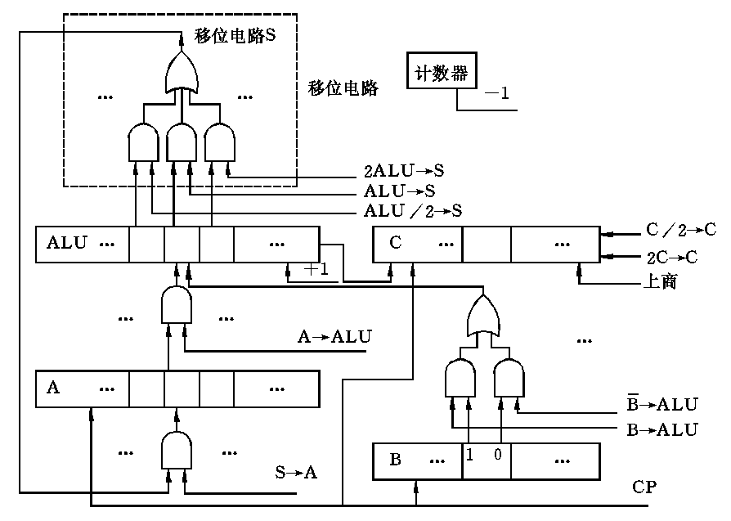
定点运算部件框图

Slide 120
数据校验码
数据校验码是一种常用的带有发现某些错误或自动改错能力的数据编码方法。
计算机系统中的数据，在读写、存取和传送的过程中可能产生错误。
采用某种编码法，通过少量的附加电路，使之能发现某些错误，甚至能确定出错位置，进而实现自动改错的能力。

Slide 121
奇偶校验码
奇偶校验码是一种开销最小，能发现数据代码中一位出错情况的编码，常用于存储器读写检查，或ASCII字符传送过程中的检查。
实现的具体方法：通常是为一个字节补充一个二进制位，称为校验位，用设置校验位的值为0或1，使字节的8位和该校验位含有1值的个数为奇数或偶数。
在使用奇数个1的方案进行校验时，称为奇校验；
反之，则称为偶校验。

Slide 122
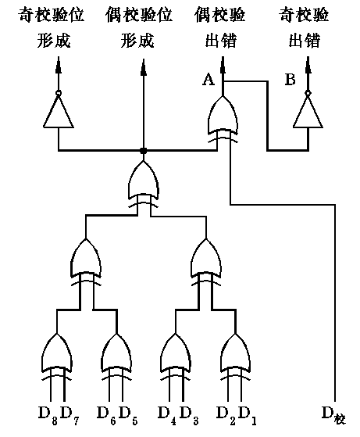
奇偶校验位的形成及校验

Slide 123
海明校验码
由Richard Hamming于1950年提出的、目前还被广泛采用。
它的实现原理，是在数据中加入几个校验位，并把数据的每一个二进制位分配在几个奇偶校验组中。当某一位出错后，就会引起有关的几个校验组的值发生变化，这不但可以发现出错，还能指出是哪一位出错，为自动纠错提供了依据。

Slide 124
海明校验码
如要能检测与自动校正一位错，并发现两位错，此时校验位的位数r和数据位的位数k应满足下述关系：
2^{r-1}≥k+r
k 值 | 最 小 的 r 值
1~4 | 4
5~11 | 5
12~26 | 6
27~57 | 7
58~120 | 8

Slide 125
海明码的编码规律
假设海明码为H_{m}H_{m-1}…H₂H₁：
每个校验位P_{i}在海明码中被分在位号2^{i-1}的位置，其余各位为数据位，并按从低向高逐位依次排列的关系分配各数据位。
海明码的每一位码H_{i}由多个校验位校验，其关系是被校验的每一位位号要等于校验它的各校验位的位号之和。

Slide 126
举例：一个字节的海明码
每个字节由8个二进制位组成，此处的k为8，求出校验位的位数r应为5，故海明码的总位数为13，可表示为H₁₃H₁₂H₁₁…H₃H₂H₁
5个校验位P₅~P₁对应的海明码位号应分别为H₁₃，H₈，H₄，H₂和H₁。P₅只能放在H₁₃一位上，它已经是海明码的最高位了，其他4位满足P_{i}的位号等于2^{i-1}的关系。其余为数据位D_{i}，则有如下排列关系：P₅D₈D₇D₆D₅P₄D₄D₃D₂P₃D₁P₂P₁

Slide 127
海明码位号 | 数据位/校验位 | 参与校验的校验位位号 | 被校验位的海明码位号=校验位位号之和
H₁ | P₁ | 1 | 1=1
H₂ | P₂ | 2 | 2=2
H₃ | D₁ | 1，2 | 3=1+2
H₄ | P₃ | 4 | 4=4
H₅ | D₂ | 1，4 | 5=1+4
H₆ | D₃ | 2，4 | 6=2+4
H₇ | D₄ | 1，2，4 | 7=1+2+4
H₈ | P₄ | 8 | 8=8
H₉ | D₅ | 1，8 | 9=1+8
H₁₀ | D₆ | 2，8 | 10=2+8
H₁₁ | D₇ | 1，2，8 | 11=1+2+8
H₁₂ | D₈ | 4，8 | 12=4+8
H₁₃ | P₅ | 13 | 13=13

Slide 128
各校验位P_{i}
由相关数据位形成偶校验:
总校验位P₅（用来判断两位出错还是一位出错）

Slide 129
对海明码进行偶校验

Slide 130
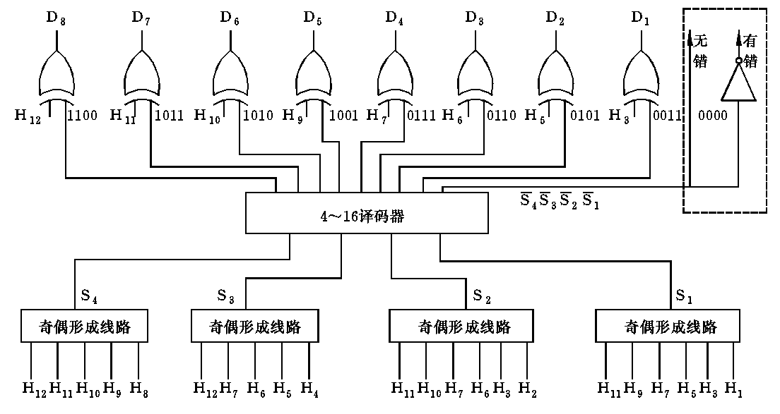
(12，8)分组码海明校验线路(只能判断一位错)

Slide 131
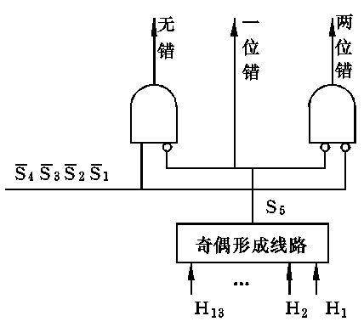
判1位/2位错的附加线路（代替上图虚线部分）

